Slide 1
Actividad Individual – DigCompEdu API
Taller 23: GoRoutines / Mutex / Mutual Exclusion
Análisis del flujo HTTP, cuestionario de conceptos y propuesta de ampliación
Proyecto base: digcompedu-api-v1
Estudiante: José Tumbaco

Slide 2
1. ¿Qué analiza el proyecto?
API en Go para evaluación formativa de competencias digitales docentes.
El sistema analiza una actividad docente mediante un LLM.
Evalúa 3 áreas: recursos digitales, evaluación y empoderamiento del estudiante.
Cada área recibe un nivel de 1 (Inicial) a 4 (Experto), con justificación y sugerencia.
El resultado se guarda en SQLite y se devuelve al frontend como JSON.

Slide 3
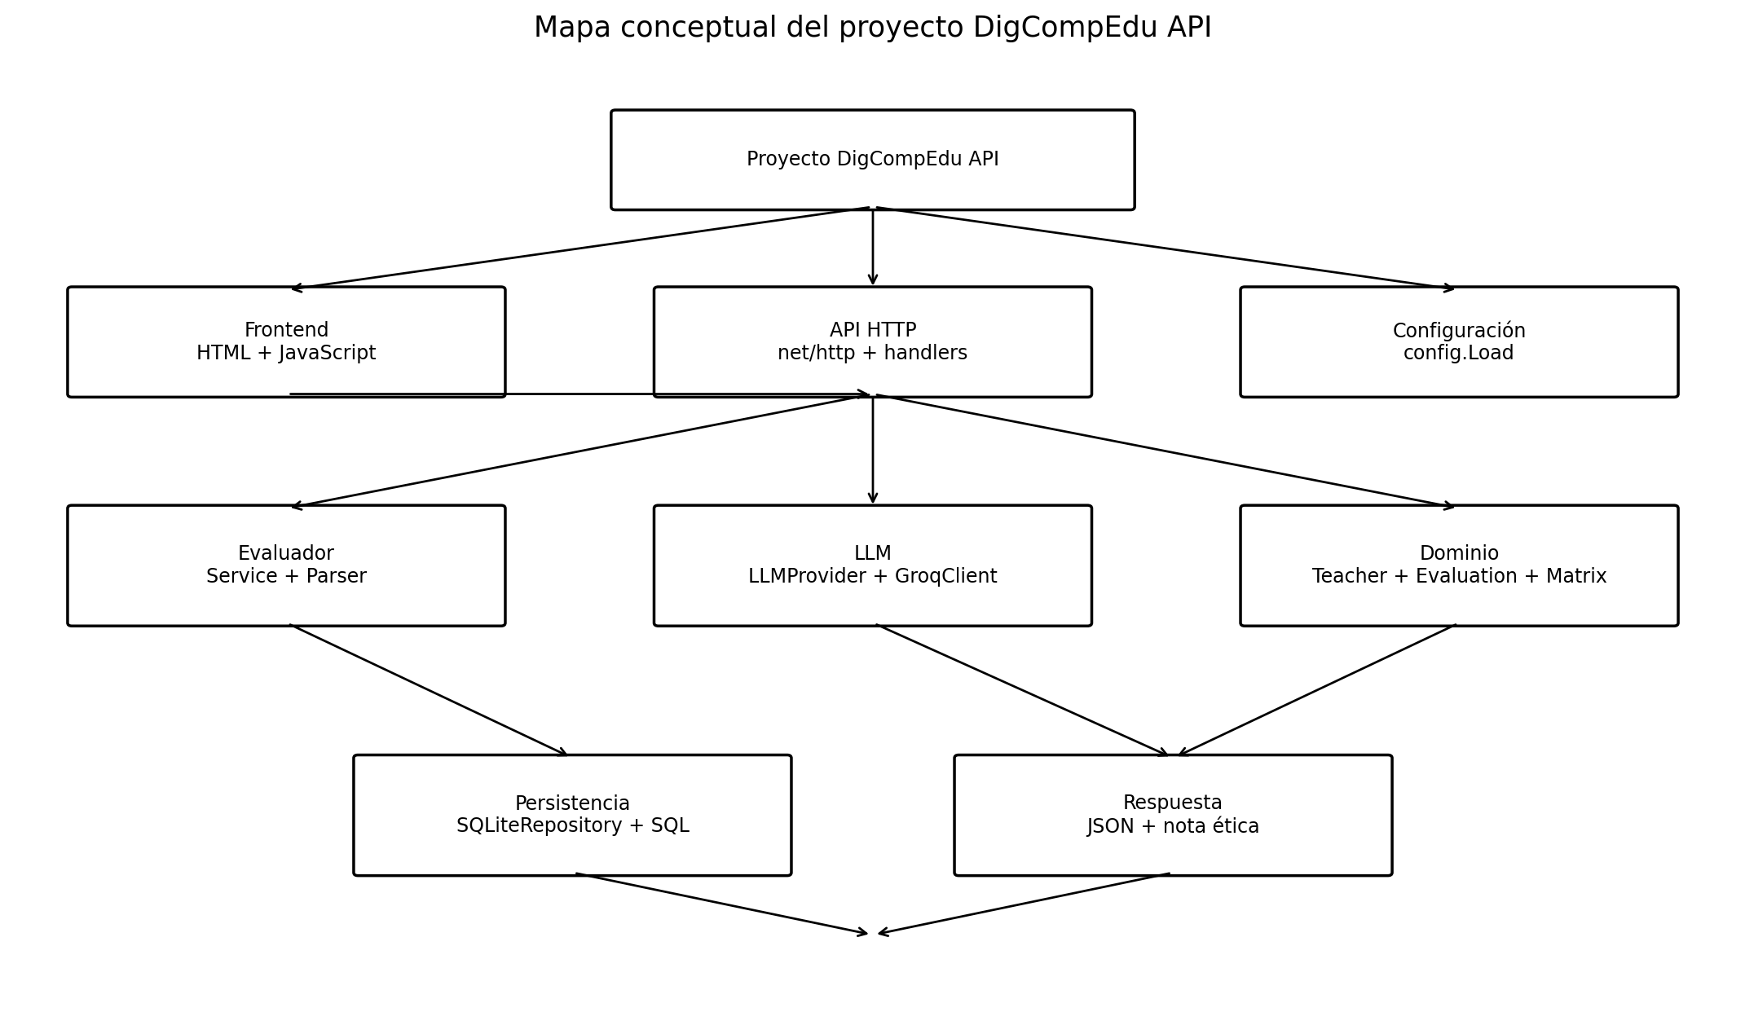
2. Mapa conceptual del proyecto

Slide 4
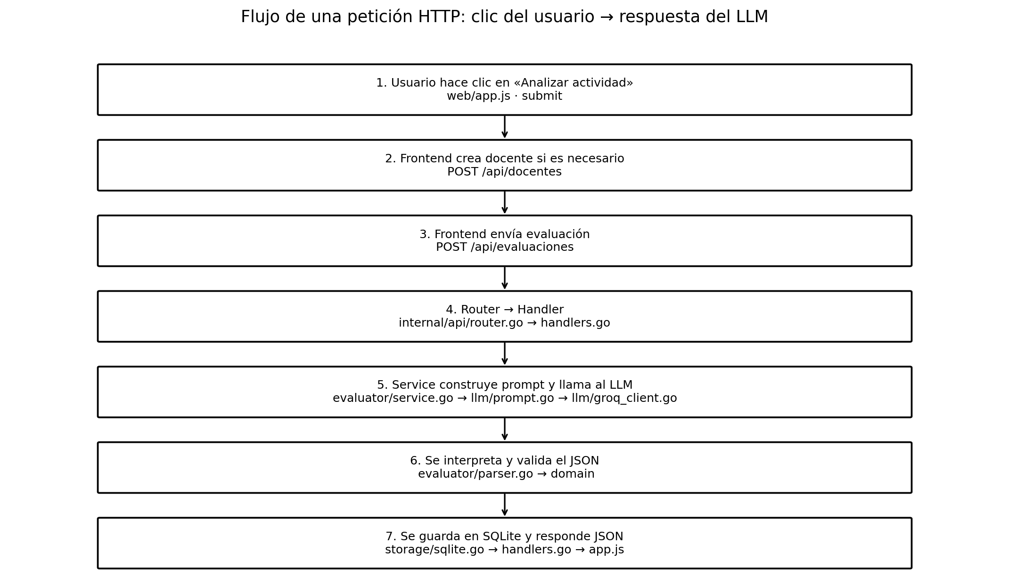
3. Petición HTTP: del clic a la respuesta

Slide 5
4. Archivos y funciones clave
Frontend: web/app.js → submit → fetch() → renderizarResultado().
API: internal/api/router.go → rutas; handlers.go → CrearDocente(), EvaluarActividad(), respondJSON().
Evaluación: internal/evaluator/service.go → EvaluarActividad(); parser.go → parsearRespuestaLLM().
LLM: internal/llm/prompt.go → ConstruirPrompt(); groq_client.go → Analizar().
Persistencia: internal/storage/sqlite.go → Guardar(), ObtenerPorTeacher(), MetricasPorArea().
Dominio: internal/domain → Teacher, Evaluation, MatrizResultado, AreaResultado, Area y Nivel.

Slide 6
5. Cuestionario – paquetes y conceptos (1/2)
Librería / Paquete (Import) | ¿Lo hemos visto en clase? | ¿Cuál es su propósito AQUÍ? | Confianza (1-5)
net/http | Sí / relacionado con el proyecto | Servidor HTTP, rutas, handlers y llamadas HTTP al proveedor LLM. | 4
html/template | No consta; además no aparece importado | No se utiliza en este proyecto. El frontend se sirve como archivos estáticos mediante embed.FS y http.FileServerFS. | 2
database/sql | No consta en el material | Abstracción de acceso SQL; se usa para abrir SQLite, ejecutar consultas, transacciones y leer resultados. | 3
context | No consta en el material | Propaga cancelación, límites de tiempo y contexto de la petición entre handler, servicio, LLM y repositorio. | 3
encoding/json | Sí / relacionado con el proyecto | Codifica y decodifica JSON entre frontend/API y también interpreta la respuesta JSON del LLM. | 4

Slide 7
6. Cuestionario – conceptos de Go (2/2)
Librería / Paquete (Import) | ¿Lo hemos visto en clase? | ¿Cuál es su propósito AQUÍ? | Confianza (1-5)
struct | Sí, como concepto de Go | Agrupa datos relacionados. Aparece en Teacher, Evaluation, MatrizResultado, requests, responses y clientes. | 5
collections | Sí, como concepto general; no es un import Go | El proyecto usa slices y maps para listas, resultados por área, niveles y métricas. | 4
goroutines | Sí, Taller 23 | Permiten ejecutar funciones concurrentemente. En el servidor se usa una goroutine para ListenAndServe; el Taller 23 trabaja explícitamente goroutines. | 5
interfaces | Sí, como concepto de Go | LLMProvider y Repository abstraen implementaciones concretas y permiten desacoplar el servicio. | 4
(Otro) sync / Mutex | Sí, Taller 23; no es usado en este zip | sync.Mutex es el concepto de exclusión mutua trabajado en Taller 23; en el proyecto DigCompEdu no aparece un Mutex. | 5

Slide 8
7. Tres conceptos que pueden resultar confusos
Interface LLMProvider: abstrae el proveedor de IA; GroqClient implementa Analizar().
context.Context: acompaña la petición desde el handler hasta el LLM y el repositorio.
//go:embed + embed.FS: incorpora el frontend dentro del ejecutable y permite servirlo con http.FileServerFS().

Slide 9
8. Ampliación propuesta: nuevo elemento de evaluación
Nuevo indicador: Índice global de competencia digital.
Se calcula promediando los niveles de las áreas ya evaluadas.
Rango: 1.00 a 4.00.
No reemplaza la evaluación original ni constituye una calificación definitiva.
Función: CalcularIndiceGlobal(resultado domain.MatrizResultado).
Archivo: extension_evaluacion.go.
func CalcularIndiceGlobal(resultado domain.MatrizResultado) (float64, error) { var suma int for _, area := range resultado.Resultados { suma += int(area.Nivel) } return float64(suma) / float64(len(resultado.Resultados)), nil }

Slide 10
9. Conclusiones para la defensa
El proyecto está organizado por responsabilidades y comunica las capas mediante interfaces.
La petición HTTP conecta frontend, API, servicio, LLM, parser y persistencia.
El JSON es el formato de intercambio principal entre frontend, API y LLM.
El Taller 23 ayuda a comprender concurrencia: goroutines y Mutex; en este proyecto aparece una goroutine para el servidor, pero no un Mutex.
La ampliación propuesta añade un indicador sencillo reutilizando los tipos del dominio.

Slide 11
10. Fuente y cierre
Fuente principal: archivo proporcionado digcompedu-api-v1.zip.
Material analizado: código Go, frontend HTML/JavaScript y schema.sql.
Pregunta para la defensa: ¿por qué LLMProvider es una interfaz y no se llama directamente a GroqClient desde el servicio?

